Slide 1
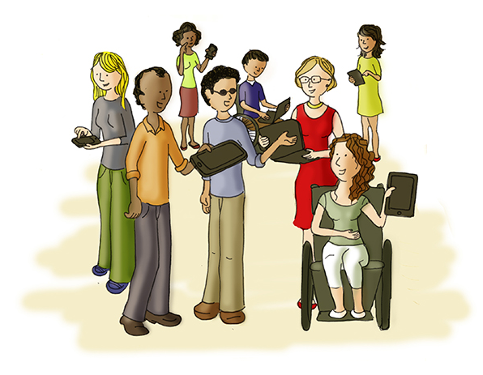
Oficina
Acessibilidade na Web
Kaique Spagnol Tofoli
Profa. Lauriana Paludo
IFPR campus Palmas
Bacharelado em Sistemas de Informação
GESis - Grupo de Estudos em Sistemas de Informação

Slide 2
Sumário
Leitores de Tela
Importância e necessidade de se projetar para todos
W3C
WCAG
Tecnologias assistivas
Práticas Web acessíveis
Validadores automáticos

Slide 3
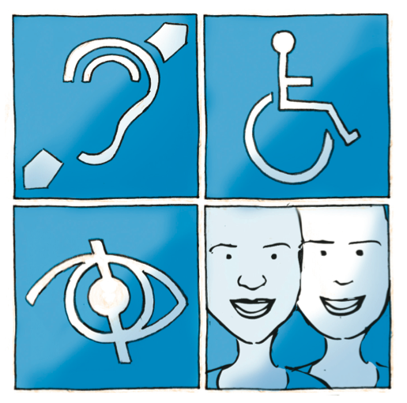
Será que todas as pessoas tem acesso total e facilitado aos sites, portais e outros recursos da web?

Slide 4
Leitor de tela
Vamos testar um leitor de tela utilizado por pessoas com deficiência visual, o Dosvox, navegando por:
twitter, facebook, youtube, G1, etc
DOSVOX (Núcleo de Computação da UFRJ) – disponível em http://intervox.nce.ufrj.br/dosvox/download.htm#completo

Slide 5
Navegação na Web com leitores de tela
Basicamente de três maneiras:
Lendo toda a página (com as setas)
Lendo os links (com a tecla TAB)
Lendo os cabeçalhos (com a tecla h)
Para ter uma experiência mais real tente navegar com o monitor desligado

Slide 6
Acessibilidade na Web
Problemas que afetam pessoas comuns em ambientes extraordinários (ex. estresse, pressão de tempo, recursos, etc) são semelhantes aos problemas que afetam as pessoas com deficiências em ambientes comuns.

Slide 7
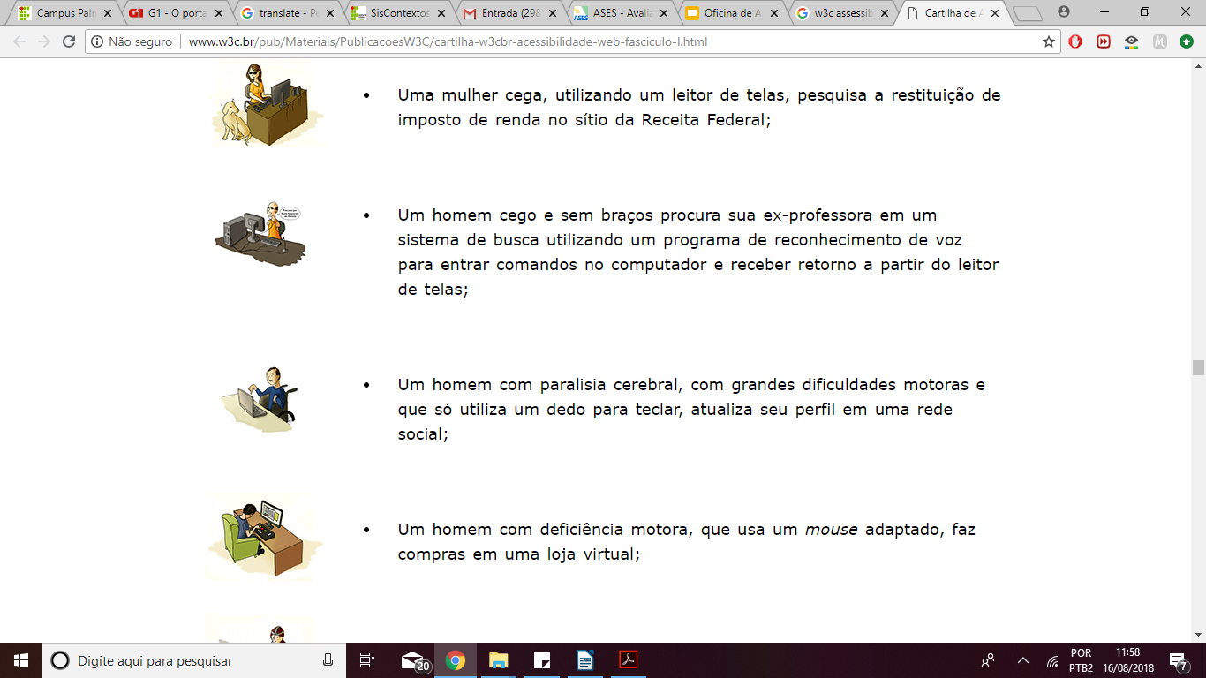
Outras deficiências visuais precisam de Acessibilidade na Web - exemplos
Usuário com baixa visão utiliza um software ampliador de tela para fazer uma pesquisa na Internet sobre a copa do mundo.
Usuário com problemas visuais moderados precisa aumentar o tamanho da fonte do texto para ler um jornal na Web.
Um programador daltônico, ao testar um programa Web, precisa alterar o contraste para achar erros em aplicações JavaScript.
Além da deficiência visual, usuários com deficiência motora, auditiva, cognitiva e de linguagem, e distúrbios do sistema nervoso.

Slide 8
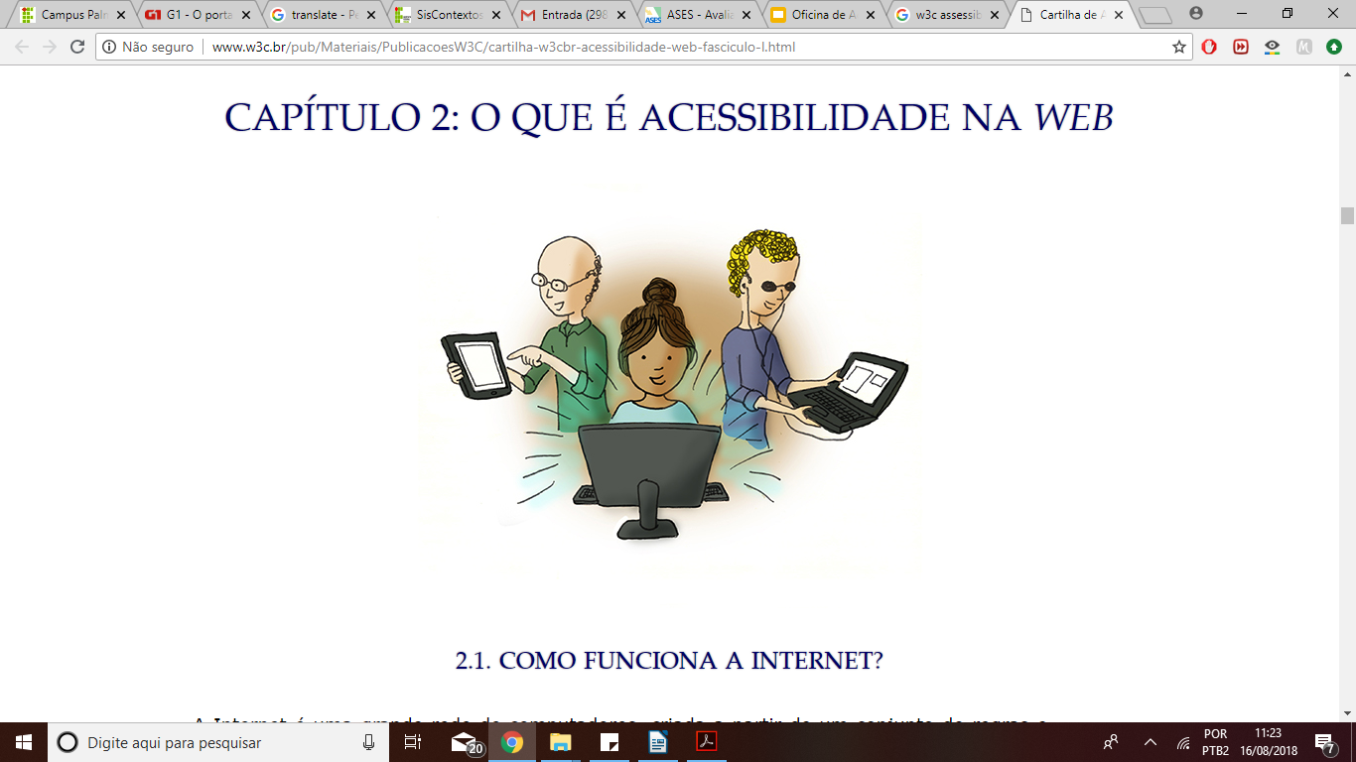
Acessibilidade na Web
Pressupõem que os sites e sistemas web sejam projetados de modo que todas as pessoas possam perceber, entender, navegar e interagir de maneira efetiva com as páginas.
Os designers devem se concentrar nas exigências que seus designs representam para as capacidades das pessoas.
Criar também para idosos e crianças.

Slide 9
World Wide Web Consortium (W3C)
É um consórcio internacional em que organizações filiadas, uma equipe em tempo integral e o público trabalham juntos para desenvolver padrões para a web como o HTML, CSS, RDF, SVG e muitos outros.
Todos os padrões desenvolvidos pelo W3C são gratuitos e abertos, visando garantir a evolução da web e o crescimento de interfaces interoperáveis.

Slide 10
Web Content Accessibiliti Guidelines (WCAG)
Conjunto de definições e padrões do W3C que tem o objetivo de implementar acessibilidade em sites convencionais como para versões móveis.
Por exemplo: legendas em vídeos, alternativas em texto para imagens, funções para contraste de cores ou opções para outros gadgets de entrada de dados, além dos teclados.

Slide 11
Diretrizes de Acessibilidade do WCAG 2.0
Perceptível: fornecer alternativas em texto para todo conteúdo não textual, para multimídia, apresentar conteúdo de diferentes formas,facilitar a audição e a visão de conteúdos
Operável: fornecer funcionalidades disponíveis a partir do teclado, tempo suficiente para ler e utilizar o conteúdo e ajuda para navegar e localizar os conteúdos
Compreensível: legível, previsível, auxiliar a evitar e corrigir erros
Robusto: maxibilizar a compatibilidade com tecnologias

Slide 12
Iniciativas de Acessibilidade do W3C
Coordena ações locais como o Premio Nacional de Acessibilidade na Web – Todos na Web, que reconhece trabalhos, iniciativas e pessoas que promovem a eliminação de barreiras e facilitam o acesso a sites, possibilitando uma experiência rica de navegação na internet para todas as pessoas.
O W3C Brasil conta com o Grupo de Trabalho de Acessibilidade na Web, o GT Acessibilidade na Web que foi criado em março de 2012 e produziu uma Cartilha de Acessibilidade na Web para orientar gestores, desenvolvedores, auditores, procuradores, promotores e cidadãos sobre a importância de se preocupar com e investir em acessibilidade na web.

Slide 13
Tecnologias Assistivas
São recursos que contribuem para que pessoas com deficiência possam ter uma vida mais independente e autônoma.
Exemplos: bengalas, brinquedos adaptados, equipamentos de comunicação alternativa, chaves e acionadores especiais, dispositivos para sentar e posicionar, adaptações para mobilidade manual elétrica, aparelhos auditivos e visuais, ferramentas para uso do computador e seus softwares.

Slide 14
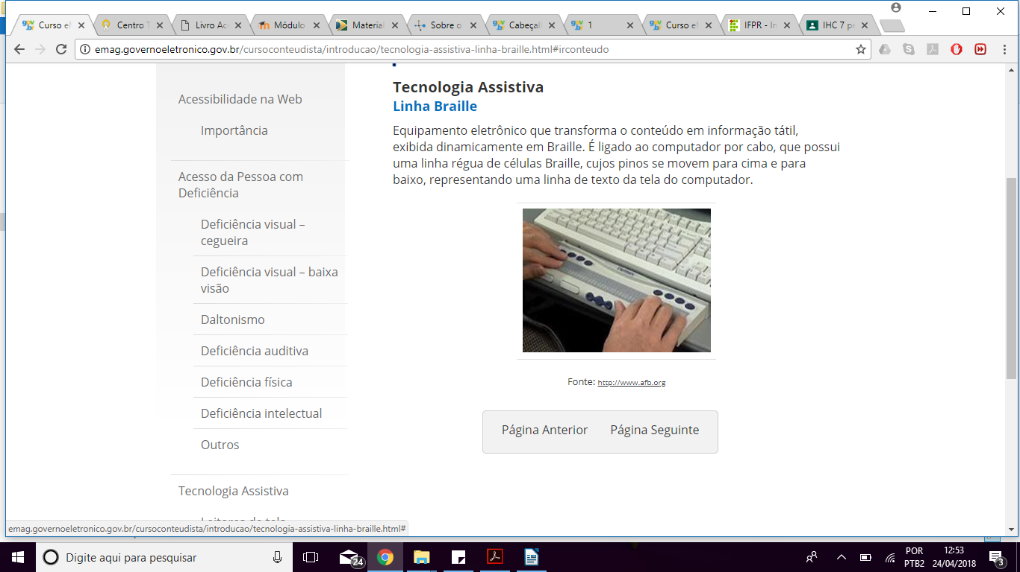
Tecnologias Assistivas
Linha Braille
Equipamento eletrônico que transforma o conteúdo em informação tátil, exibida dinamicamente em Braille.

Slide 15
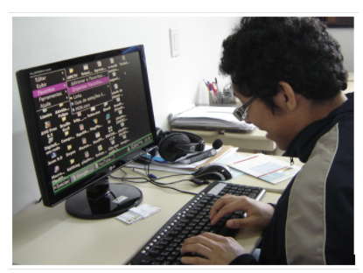
Tecnologias Assistivas
Ampliadores de tela
Softwares utilizados por pessoas com baixa visão que ampliam toda ou uma parte da tela para que seu conteúdo seja mais facilmente visualizado.

Slide 16
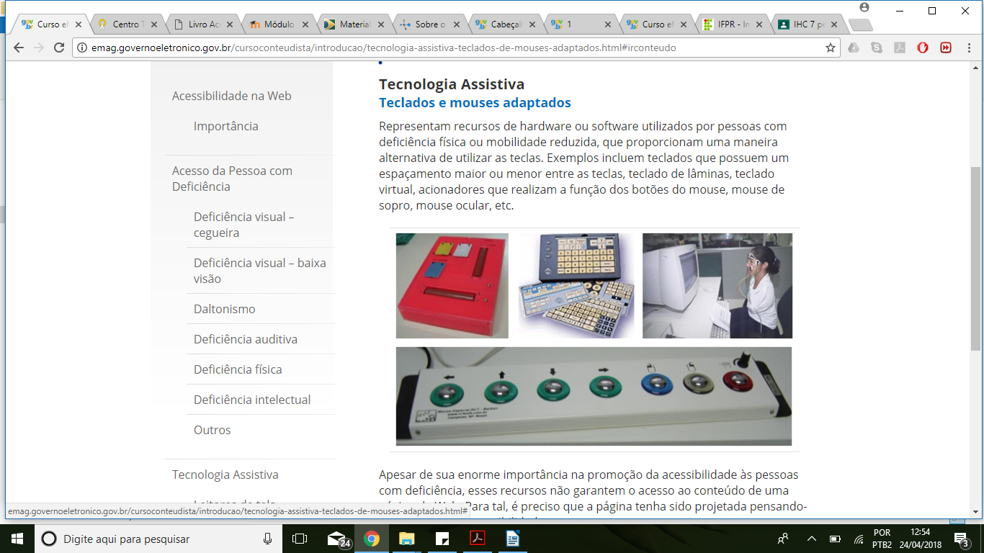
Tecnologias Assistivas
Teclados e mouses adaptados
Recursos de hardware ou software utilizados por pessoas com deficiência física ou mobilidade reduzida, que proporcionam uma alternativa de utilizar as teclas.

Slide 17
Práticas Web Acessíveis
Escreva um código semântico
Durante o processo de elaboração da arquitetura de informação e wireframes, identifique os elementos que têm significado em sua página (cabeçalhos, menus, rodapé, conteúdo principal etc.) e dê um significado a cada um deles.
Cabeçalhos transformam-se em <H1>-<H6>, menus viram <nav> e <li>, conteúdos vão dentro de elementos <section> e <article>, rodapés viram <footer>, e assim por diante.
É muito mais inteligível para a máquina identificar elementos com significado do que uma porção de <div> aninhadas

Slide 18
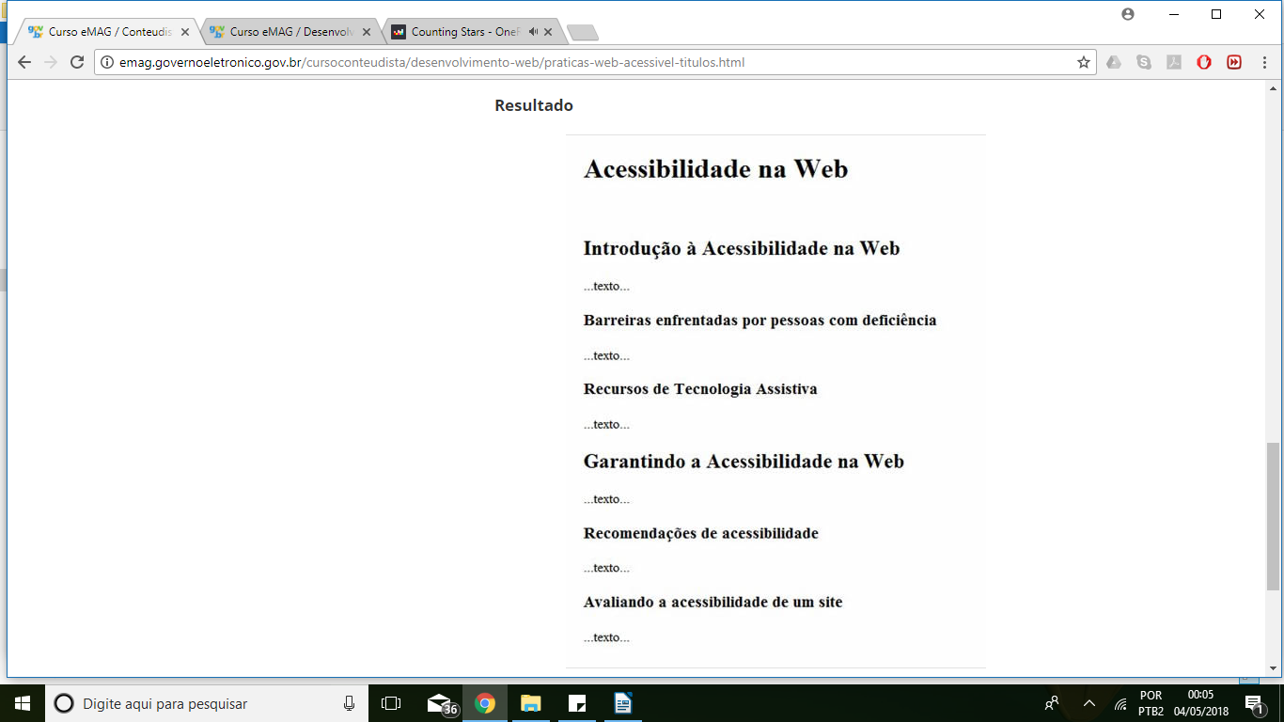
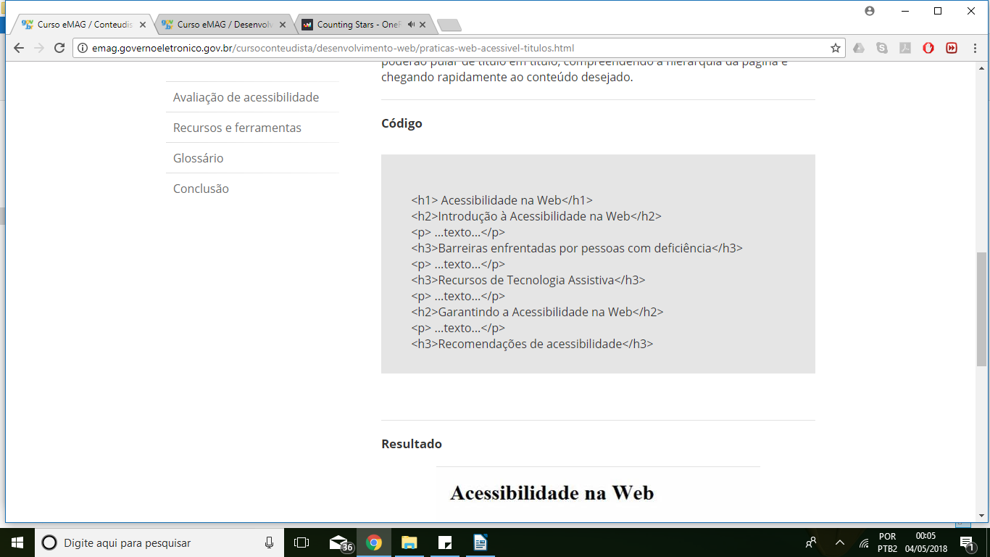
Práticas Web Acessíveis
Títulos (leitor de tela usa a tecla "h")
cabeçalhos <h1> até <h6>

Slide 19
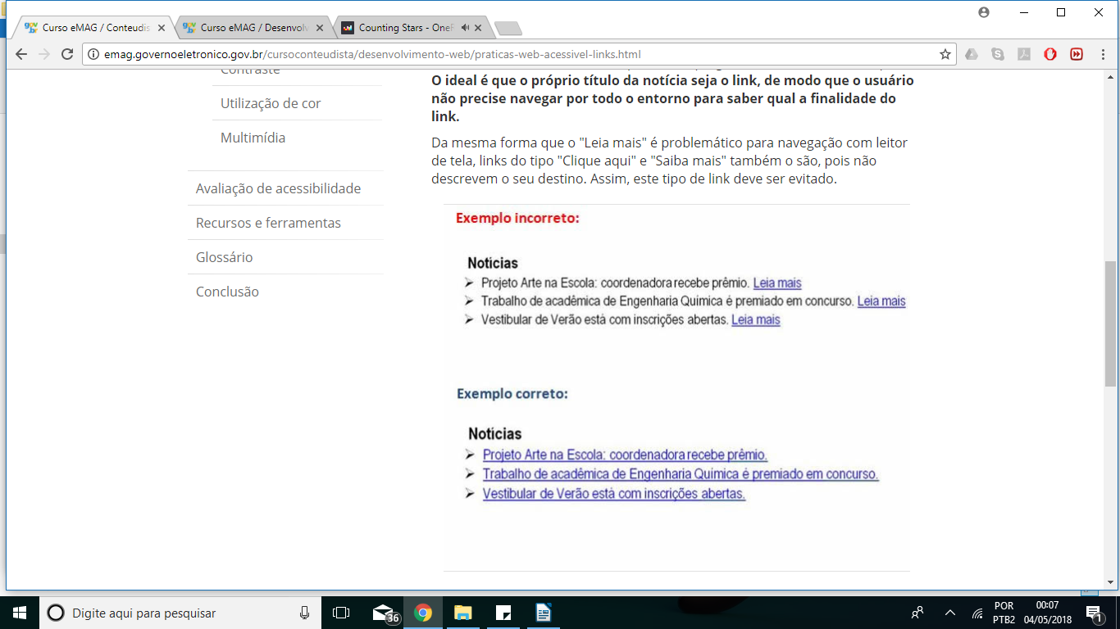
Práticas Web Acessíveis
Links (navegar no leitor de tela com tecla "tab" enter para acessar o link)
Colocar o link no título da notícia
Evitar "leia mais" "clique aqui"
Títulos com links suficientemente descritivos

Slide 20
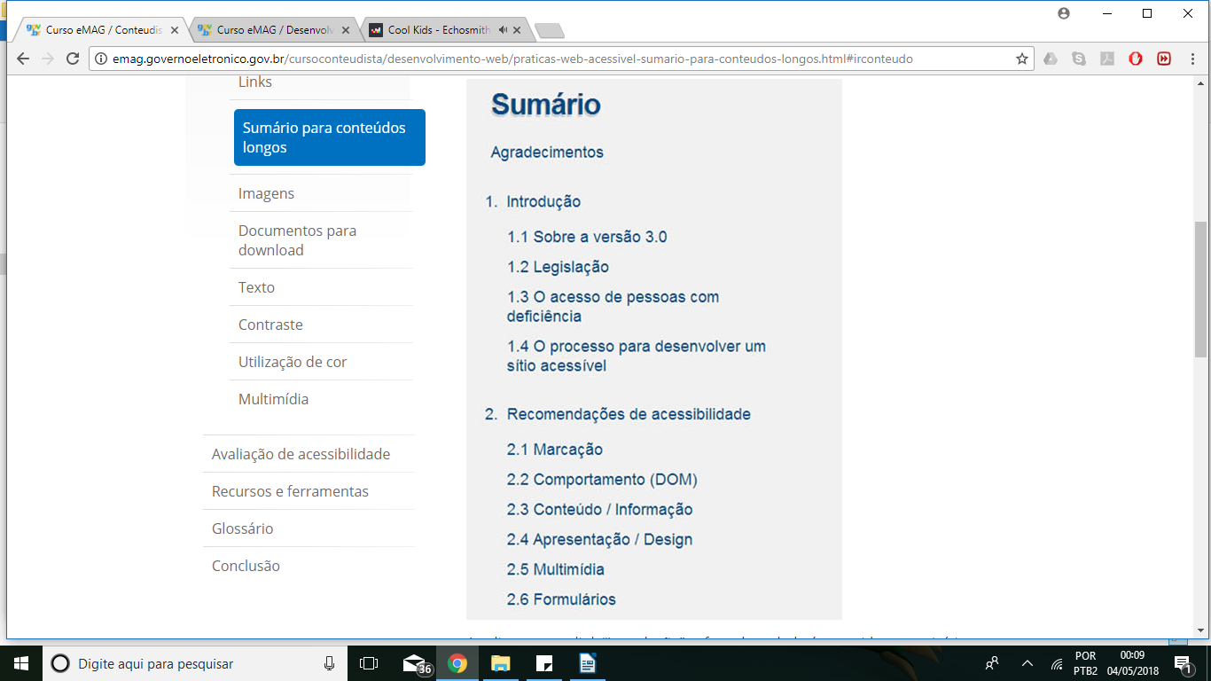
Práticas Web Acessíveis
Sumário para conteúdos longos

Slide 21
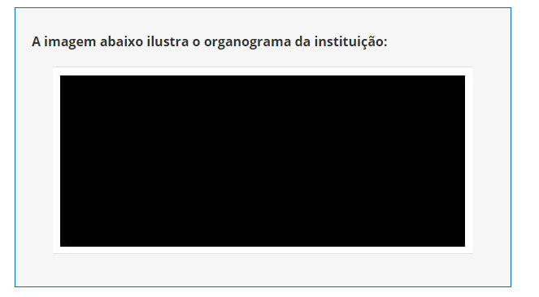
Práticas Web Acessíveis
Imagens
É possível compreender a imagem?

Slide 22
Práticas Web Acessíveis
Imagens
Imagens com conteúdo: fotos, gráficos, organogramas, ilustrações, imagens que substituem botões ou links, etc. Precisam de uma descrição (no próprio texto ou no atributo alt do elemento img no HTML que é lido pelo leitor de tela).
Imagens decorativas: marcadores de lista estilizados, cantos arredondados, ícones utilizados para decorar ou enfatizar um link, etc. Devem ser ignoradas pelos recursos de tecnologia assistiva e a maneira mais indicada é inseri-las através das folhas de estilo (CSS).

Slide 23
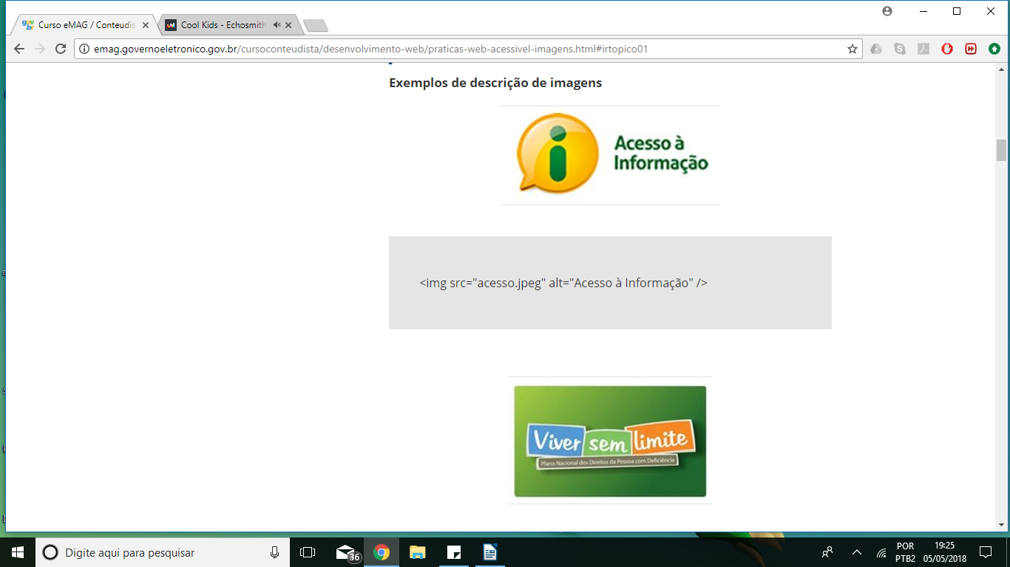
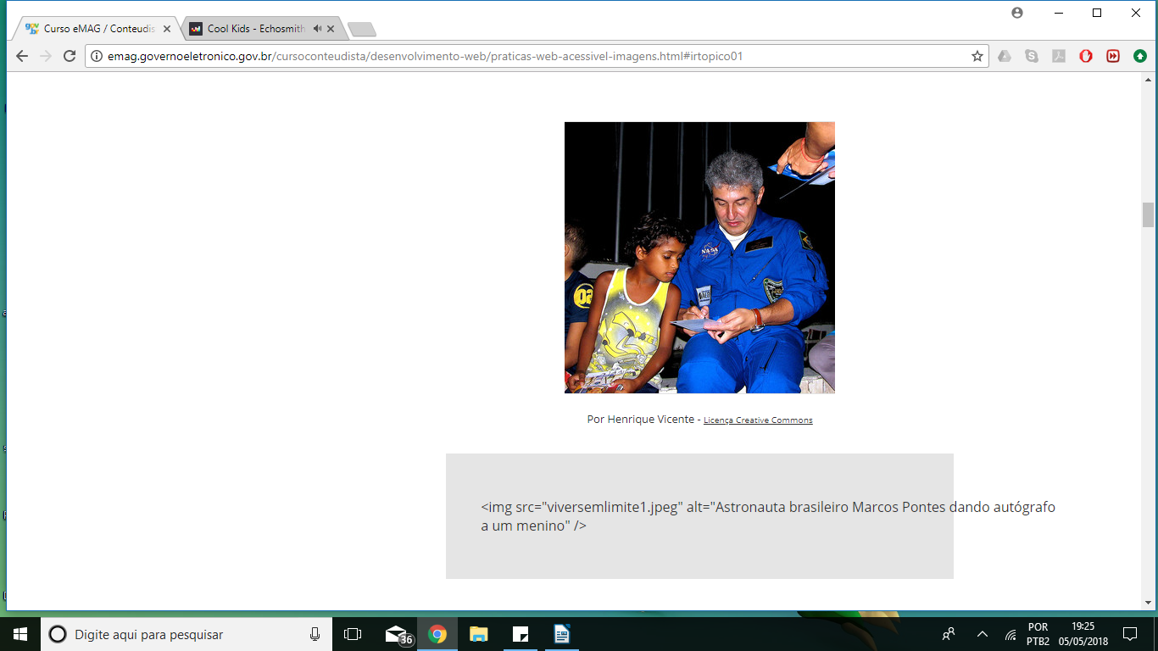
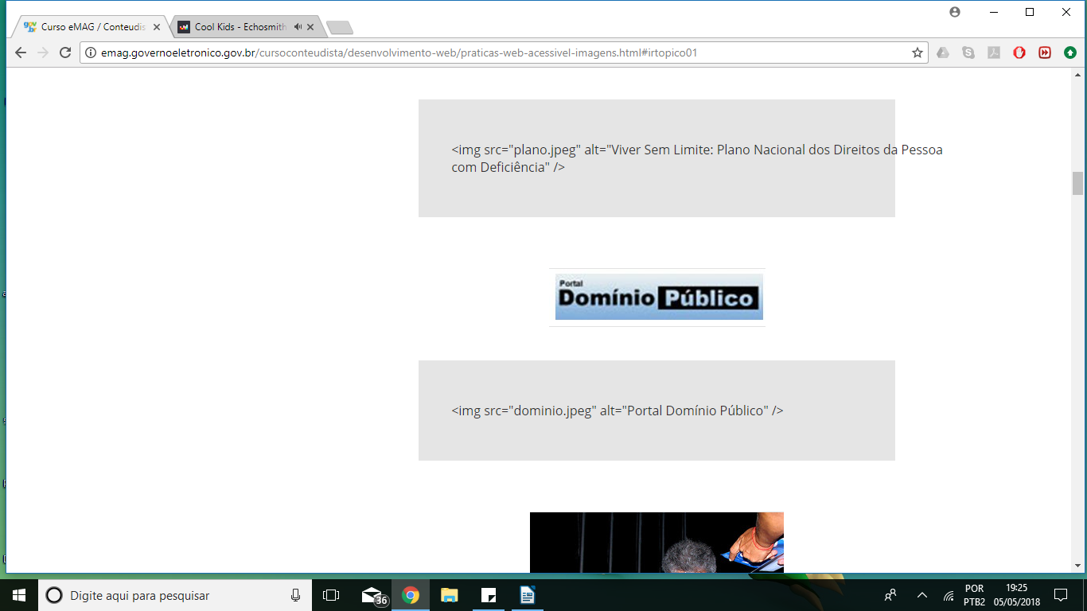
Exemplos de descrição de imagens

Slide 24
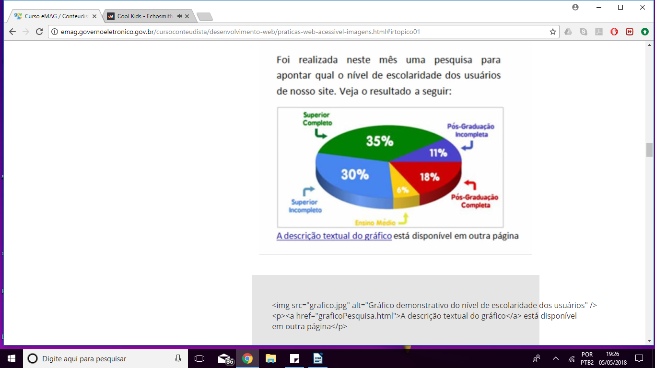
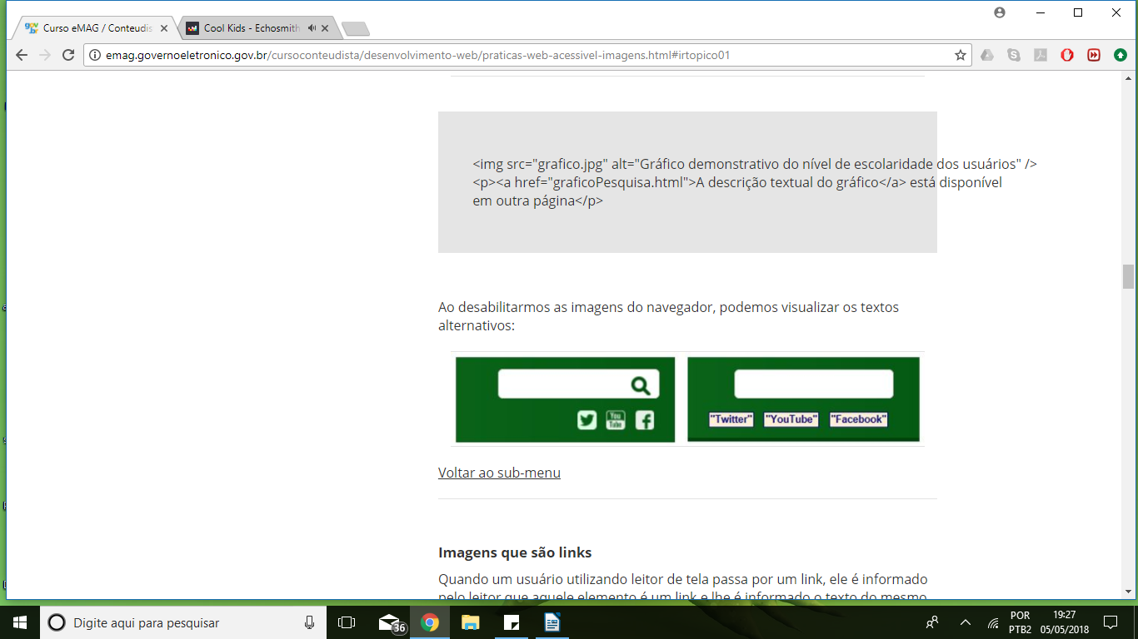
Práticas Web Acessíveis
Imagens
Imagens complexas: fornecer uma alternativa textual no atributo alt, sucinta, frase curta, poucas palavras e uma explicação da imagem em detalhes antes ou depois da imagem no próprio texto ou em um link após a imagem. Ex: gráfico inserido como imagem.

Slide 25
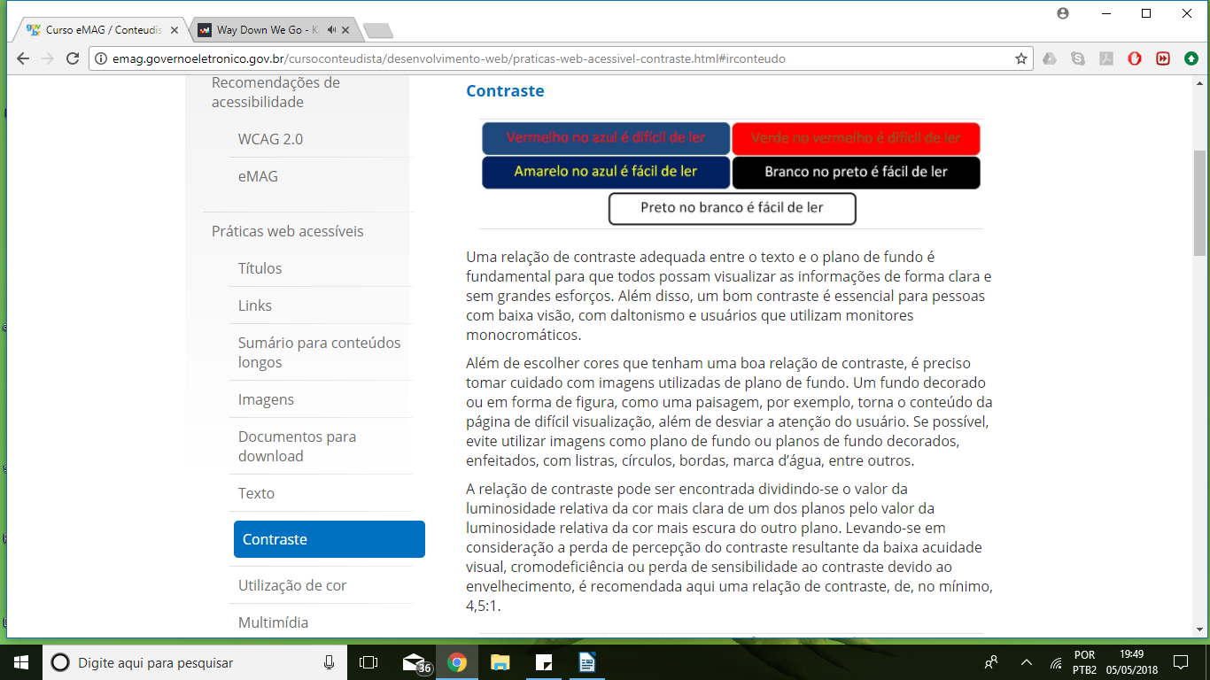
Práticas Web Acessíveis
Contraste
Entre o texto e o plano de fundo é fundamental para que todos possam visualizar informações de forma clara e sem grandes esforços. É recomendada uma relação no valor de 4,5:1
A relação de contraste pode ser encontrada dividindo-se o valor da luminosidade relativa da cor mais clara de um dos planos pelo valor da luminosidade relativa da cor mais escura do outro plano.
Ferramentas gratuitas online: http://www.checkmycolours.com/

Slide 26
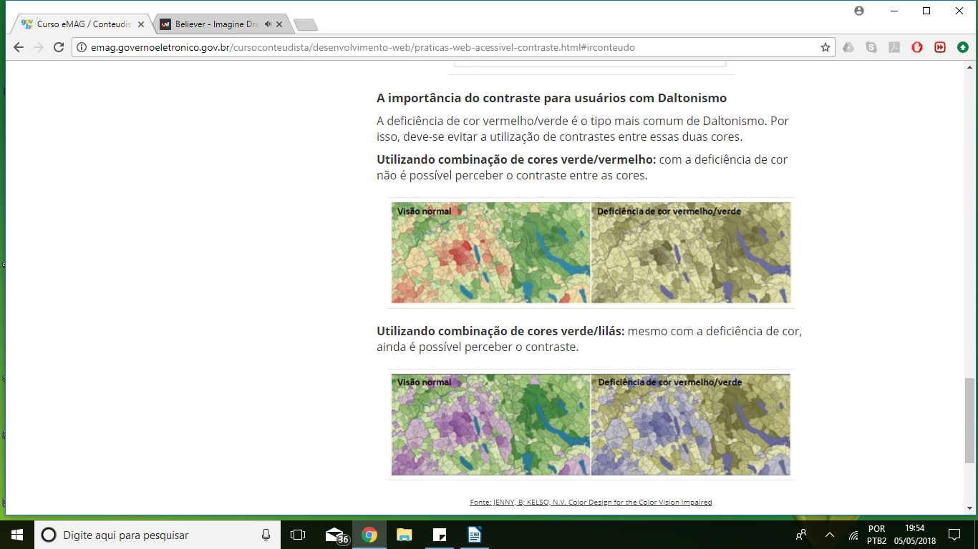
Práticas Web Acessíveis
Contraste
A importância do contraste para os usuários com Daltonismo.
A deficiência de cor vermelho/verde é o tipo mais comum de Daltonismo e por isso deve-se evitar essas duas cores.
Utilizando combinação de cores verde/lilás é possível perceber o contraste.

Slide 27
Práticas Web Acessíveis
Multimídia
Vídeos que não possuem faixa de áudio ou arquivos apenas de áudio: fornecer alternativa em texto junto ao vídeo, ou seja, um arquivo para download ou link para a transcrição textual.
Vídeo com faixa de áudio, além da alternativa da transcrição textual fornecer legendas e se necessário, ainda, uma faixa de audiodescrição para o vídeo. Legendas são textos sincronizados equivalentes ao conteúdo de áudio.
Arquivos multimídia não devem iniciar automaticamente em uma página. É necessário fornecer ferramentas para que o usuário possa iniciar, pausar, reiniciar e parar esses elementos.

Slide 28
Validadores automáticos
São programas que detectam o código de uma página Web e fazem uma análise do seu conteúdo, baseados nas recomendações de padrões Web e de acessibilidade do W3C, as WCAG.
Vamos analisar a acessibilidade dos sites oficiais de três candidatos à presidência do Brasil - em ordem alfabética:
Álvaro Dias: https://www.alvarodias.com.br/
Ciro Gomes: https://www.portalcirogomes.com.br/
Jair Bolsonaro: https://www.bolsonaro.com.br/
Validadores automáticos: http://asesweb.governoeletronico.gov.br/ases/
http://www.acessibilidade.gov.pt/webax/examinator.php

Slide 29
Lembre!
Acessibilidade é se fazer algo o mais universal possível,para todas as pessoas com deficiência ou não, para todos os tipos de acesso (rápidos ou lentos, banda larga ou não) e para todos os tipos de dispositivos (laptops, celulares, de tecnologias assistivas, etc.).

Slide 30
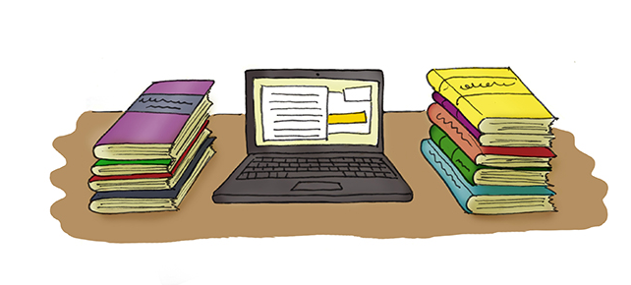
Links úteis
https://www.w3.org/WAI/standards-guidelines/wcag/
https://www.w3.org/Translations/WCAG20-pt-br/
http://www.w3c.br/pub/Materiais/PublicacoesW3C/cartilha-w3cbr-acessibilidade-web-fasciculo-I.html
http://www.governoeletronico.gov.br/eixosdeatuacao/governo/acessibilidade/material-de-apoio
http://emag.governoeletronico.gov.br/

Slide 31
Obrigado!
Kaique Spagnol Tofoli
kaique.spagnol@gmail.com
Profa. Lauriana Paludo
lauriana.paludo@ifpr.edu.br

